Slide 2
পরিচিতি
শিক্ষক পরিচিতি
রতন কুমার রায়
প্রধান শিক্ষক
সারদেশ্বরী বালিকা উচ্চ বিদ্যালয়
দিনাজপুর।
পাঠ পরিচিতি
শ্রেণিঃ সপ্তম
অধ্যায়ঃ পঞ্চম
পাঠঃ ২-৫
সময়ঃ ৪৫ মিনিট

Slide 3
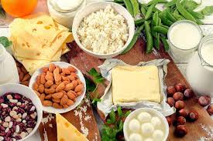
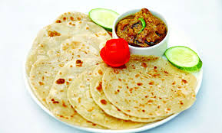
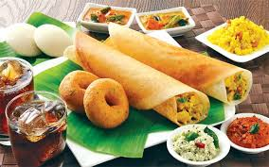
নিচের চিত্রগুলো দেখ ও প্রয়োজনীয়তা চিন্তা কর
এগুলো আমরা খাই কেন ?
ক্ষুধা মেটায় ও শক্তি পাই
এগুলো থেকে আমরা কিভাবে শক্তি পাই ?
পরিপাক
হজম করার মাধ্যমে
খাদ্য হজম করার প্রক্রিয়াকে কি বলে ?

Slide 4
আজকের পাঠের বিষয়-
পরিপাকতন্ত্র
ও
পরিপাক প্রক্রিয়া

Slide 5
শিখন ফল
মানবদেহের খাদ্য পরিপাক প্র্রক্রিয়া সম্পর্কে জানতে ও বলতে পারবে।

Slide 6
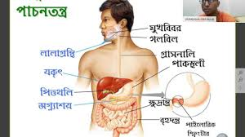
মানুষের পরিপাক প্রক্রিয়া
মূখগহ্বরে তিন জোড়া লালা গ্রন্থি আছে , যা থেকে খাদ্য চিবানোর সময় লালা খাদ্যের সাথে মিশে পিচ্ছিল ও হজমে সহায়তা করে।
এটি কি
কাজ কি
এসময় টায়ালিন নামক এনজাইম শ্বেতসারকে শর্করা (মল্টোজে) পরিণত করে।
এটি কি
কাজ কি
লিভার সবচেয়ে বড় পরিপাক গ্রন্থি, যা থেকে পিত্তরস নি:সৃত হয়ে ডিওডেনামে মিশে ফ্যাট জাতীয় খাদ্য হজমে সহায়তা করে।
অগ্ন্যাশয়ে অ্যামাইলেজ, ট্রিপসিন, কাইমোট্রিপসিন ও লাইপেজ তৈরি হয়ে ডিওডেনামে মিশে
এটি কি
কাজ কি
এটি কি
কাজ কি
অ্যামাইলেজ-শর্করাকে,
লাইপেজ-স্নেহ খাদ্যকে,
ট্রিপসিন,কাইমোট্রিপসিন আমিষ খাদ্যকে হজম করে।
এটি কি
কাজ কি
পাকস্থলিতে গ্যাস্ট্রিক গ্রন্থি আছে, যা থেকে নি:সৃত রস খাদ্য হজম করে এবং নি:সৃত হাইড্রোক্লোরিক এসিড জীবাণু ধ্বংস করে।
এটি কি
কাজ কি
এটি কি
কাজ কি
এটি কি
কাজ কি
এটি কি
কাজ কি
এটি কি
কাজ কি

Slide 7
মানুষের পরিপাক প্রক্রিয়া
পরিপাক অঙ্গ
এটি কি
কাজ কি
এটি কি
কাজ কি
এটি কি
কাজ কি
এটি কি
কাজ কি
মুখগহ্বর
এটি কি
কাজ কি
এটি কি
কাজ কি
এটি কি
কাজ কি
পাকস্থলী
এটি কি
কাজ কি
এটি কি
কাজ কি
এটি কি
কাজ কি
ক্ষুদ্রান্ত্র
বৃহদন্ত্র

Slide 8
পরিপাক গ্রন্থি
মুখ
পাকস্থলি
যকৃত
অগ্ন্যাশয়
ক্ষুদ্রান্ত্র
লালা
জারক রস, হাইড্রোক্লোরিক এসিড
পিত্তরস
এনজাইম
আন্ত্রিক রস
টায়ালিন
চর্বি জাতীয় খাদ্য হজম করে
অ্যামাইলেজ, ট্রিপসিন, কাইমোট্রিপসিন
জীবাণু নাশ করে
শর্করা হজমে সহায়তা করে
ইনসুলিন
শর্করা

Slide 9
মুখে পরিপাক প্রক্রিয়া
মুখে পরিপাক
চর্বন অঙ্গ
লালাগ্রন্থি
দাঁত
তিন জোড়া
এনজাইম
টায়ালিন

Slide 10
দাঁতের প্রকারভেদ
কর্তন দাঁত
৮টি
ছেদন দাঁত
৪টি
অগ্রপেষন দাঁত
৮টি
পেষন দাঁত
১২টি

Slide 11
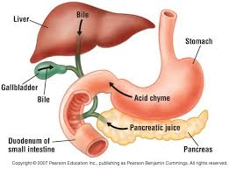
পাকস্থলীতে পরিপাক

Slide 12
পাকস্থলী হতে ক্ষুদ্রান্ত্রে যাওয়ার পথে -
লিভার হতে তৈরি পিত্তরস মিশে -
অগ্ন্যাশয় হতে এনজাইম ও ইনস্যুলিন মিশে

Slide 13
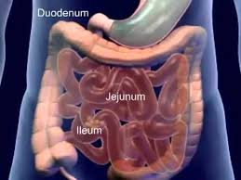
ক্ষুদ্রান্ত্রে পরিপাক
ক্ষুদ্রান্ত্র
ডিওডেনাম
জেজুনাম
ইলিয়াম

Slide 14
বৃহদন্ত্রে পরিপাক

Slide 15
সময়-১০ মিনিট
দলীয় কাজ
মূখ গহ্বরে, পাকস্থলিতে, লিভার, ক্ষুদ্রান্ত্র কিভাবে পরিপাক ক্রিয়ায় সহায়তা করে তা প্রতিটি গ্রুপে একটি অংশের কাজ দিতে হবে।

Slide 16
মূল্যায়ন
মূখ গহ্বরে লালাগ্রন্থির কাজ কি ?
অগ্ন্যাশয় হতে নি:সৃত এনজাইম কি কি ?
পিত্তরস কোথা হতে নি:সৃত হয় এবং কি কাজ করে ?

Slide 17
বাড়িরকাজ
মানুষের পরিপাকতন্ত্রের চিত্র আঁক এবং বিভিন্ন অংশের কাজ লিখ।

Slide 18
ধন্যবাদ

